Slide 1

Chapter 4 组合逻辑电路
4.1 组合电路的分析与设计★
4.2 MSI组合逻辑模块及应用★
4.3 组合电路的竞争与险象
4.4 组合电路的计算机仿真实验

Slide 2
4.1 组合电路的分析和设计
组合电路
组合电路的分析
组合电路的设计★

Slide 3
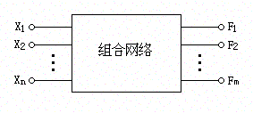
一、组合电路
输入：
X1、X2、…、Xn
输出：
F1、F2、…、Fm
逻辑关系：
特点：
电路由逻辑门构成
不含记忆元件
输出无反馈到输入的回路
输出与电路原来状态无关

Slide 4
二、组合电路的分析
分析已知逻辑电路功能
步骤：
真值表
已知
组合电路
输出函数
表达式
描述电路
功能
简化函数

Slide 5
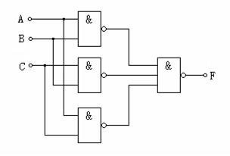
例1：试分析图所示逻辑电路的功能。

Slide 6
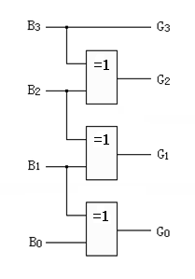
例2：试分析图所示逻辑电路的功能。

Slide 7
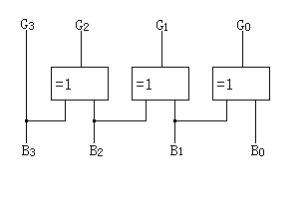
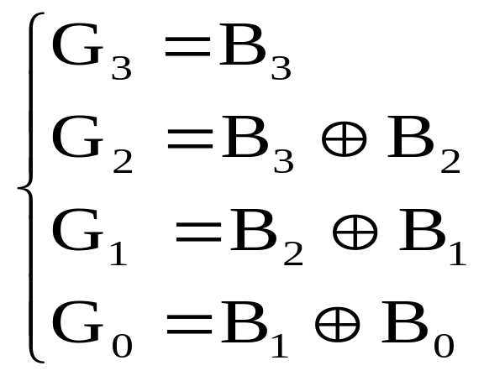
例2：试分析图所示逻辑电路的功能。
    ① 表达式
② 真值表

Slide 8
自然二进制码
格雷码
    ① 表达式
B3B2B1B0 G3G2G1G0
0 0 0 0 0 0 0 0
0 0 0 1 0 0 0 1
0 0 1 0 0 0 1 1
0 0 1 1 0 0 1 0
0 1 0 0 0 1 1 0
0 1 0 1 0 1 1 1
0 1 1 0 0 1 0 1
0 1 1 1 0 1 0 0
1 0 0 0 1 1 0 0
1 0 0 1 1 1 0 1
1 0 1 0 1 1 1 1
1 0 1 1 1 1 1 0
1 1 0 0 1 0 1 0
1 1 0 1 1 0 1 1
1 1 1 0 1 0 0 1
1 1 1 1 1 0 0 0
② 真值表
    ③ 分析功能
    自然二进制码至格雷码的转换电路。

Slide 9
    自然二进制码至格雷码的转换
    推广到一般，将n位自然二进制码转换成n位格雷码： G_{i} = B_{i}⊕B_{i+1} （i = 0、1、2、…、 n-1）
注意：利用此式时对码位序号大于（n-1）的位应按0处理，如本例码位的最大序号i = 3，故B₄应为0，才能得到正确的结果。

Slide 10
三、组合电路的设计
根据要求设计出实际逻辑电路
步骤：
    确定输入、输出
    列出真值表
写出表达式
并简化
    画逻辑电路图
形式变换
根据设计所用
芯片要求

Slide 11
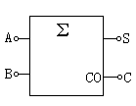
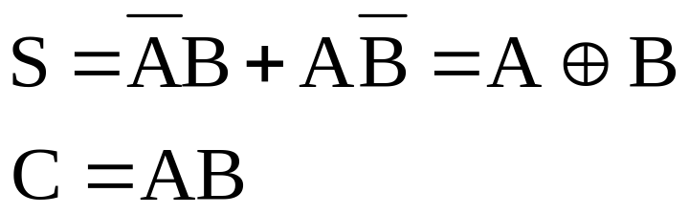
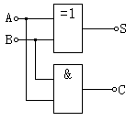
例３：半加器的设计
（1）半加器真值
（2）输出函数
（3）逻辑图
（4）逻辑符号
输入 输出
被加数A 加数B 和S 进位C
0 0 0 0
0 1 1 0
1 0 1 0
1 1 0 1

Slide 12
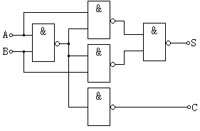
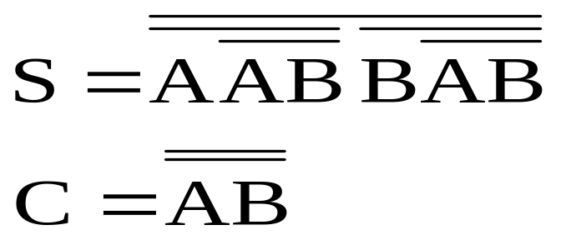
将用“异或”门实现的半加器改为用“与非”门实现
函数表达式变换形式：
用“与非”门实现半加器逻辑图如图所示：

Slide 13
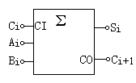
例4：全加器的设计
一位二进制数
全加器是实现
相加
和
高位进位
一位二进制数
低位来的进位
全加器真值表
全加器逻辑符号
输入 输出
A_{i} B_{i} C_{i} S_{i} C_{i+1}
0 0 0 0 0
0 0 1 1 0
0 1 0 1 0
0 1 1 0 1
1 0 0 1 0
1 0 1 0 1
1 1 0 0 1
1 1 1 1 1
学生自己完成逻辑电路

Slide 14
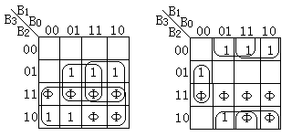
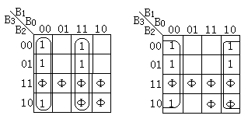
例5：试将8421BCD码转换成余3BCD码
（1）真值表
8421码 余3码
B3 B2 B1 B0 E3 E2 E 1 E0
0 0 0 0 0 0 0 1 1
1 0 0 0 1 0 1 0 0
2 0 0 1 0 0 1 0 1
3 0 0 1 1 0 1 1 0
4 0 1 0 0 0 1 1 1
5 0 1 0 1 1 0 0 0
6 0 1 1 0 1 0 0 1
7 0 1 1 1 1 0 1 0
8 1 0 0 0 1 0 1 1
9 1 0 0 1 1 1 0 0
10 1 0 1 0 ΦΦΦΦ
11 1 0 1 1 ΦΦΦΦ
12 1 1 0 0 ΦΦΦΦ
13 1 1 0 1 ΦΦΦΦ
14 1 1 1 0 ΦΦΦΦ
15 1 1 1 1 ΦΦΦΦ
（2）卡诺图

Slide 15
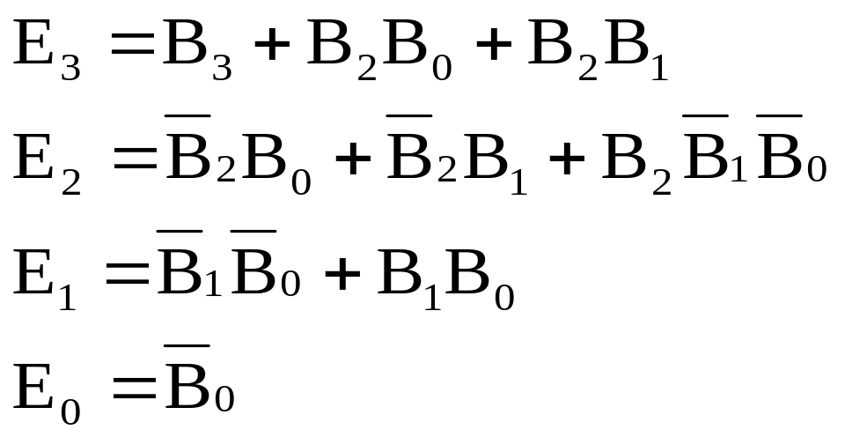
（2）卡诺图
（3）表达式

Slide 16
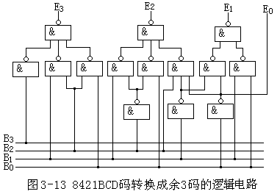
（3）表达式
余3码
（4）电路图
8421BCD码

Slide 17

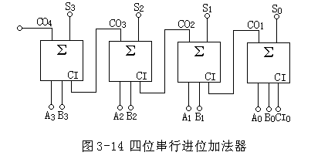
第二节 MSI 组合逻辑模块及应用
2.1加法器
（一）加法器的功能与分类
功能：实现N位二进制数相加
按实现方法分类：串行进位加法器、超前进位加法器
（1）串行进位加法器
低位全加器进位输出
高位全加器进位输入
如图：用全加器实现4位二进制数相加。
注意：CI₀=0

Slide 18
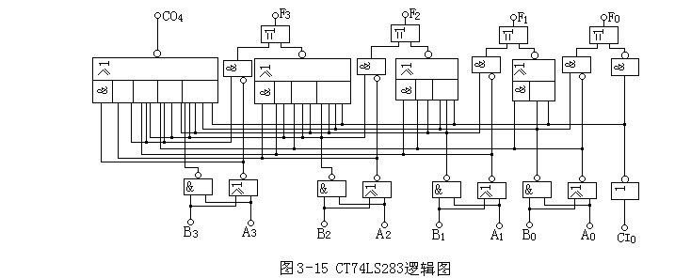
（2）超前进位加法器
进位位直接由加数、被加数和最低位进位位CI₀形成。

Slide 19
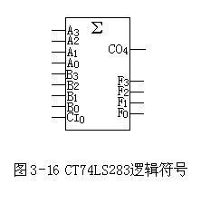
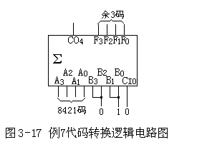
加数
进位
加法器的逻辑符号
被加数
和
低位进位
（二）加法器的应用
例6：试用四位加法器实现8421BCD码至余3BCD码的转换。
N位加法运算、代码转换、减法器、十进制加法
解：余3码比8421码多3，因此：
A₃-A₀：8421码
B₃-B₀：0011（3）
CI₀：0

Slide 20
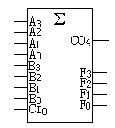
例： 试用四位二进制加法器CT74LS283构成可控的加法、减法器（允许附加少量门）。
分析：
A-B=A+(-B)
(A+(-B))_{补}=A_{补}+（-B）_{补}
A₃
各位不变
A₂
1
C’
A₁
=A_{补}+（-B）_{反}+1
A₀
B₃
1
借位C’为进位取反
B₂
1
S₃’
按位取反
1
S₂’
B₁
和S’
B₀
1
S₁’
1
S₀’

Slide 21
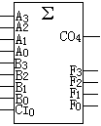
当C’=1，有借位
A-B < 0
S₃’
=1
S’=(A+(-B))_{补}
S₂’
=1
(A+(-B))_{原}
补码再求补
得原码
S₁’
C
=1
=((A+(-B))_{补} )_{补}
S₀’
=1
= (S’)_{反}+1
S₃
加异或门求反
S₂
当C’=0，无借位
加异或门不反相
A 1=A
加异或门求反
和S
S₁
S’=
(A+(-B))_{补}
S₀
=(A+(-B))_{原}
C’
C’=1,
实现加1
C’=0,
不实现加1
=A-B

Slide 22
A₃
A₂
A₁
≥ 1
C’
=CO4
=CO4
A₀
B3
B3
B3
≥ 1
B2
B2
S₃’
B2
≥ 1
B1
B1
S₂’
B1
≥ 1
B0
B0
S₁’
B0
≥ 1
0
1
S₀’
1
&
控制端X:
X
X=0:
实现加法运算
X=1:
实现减法运算

Slide 23
S₃’
S₃’
=1
S₂’
S₂’
=1
S₁’
C
S₁’
=1
S₀’
S₀’
=1
S₃
S₂
和为S’不变
S₁
C’
C’
0
S₀
X
&
控制端X:
X=0:
实现加法运算
X=1:
实现减法运算

Slide 24
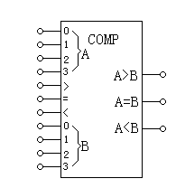
2.2 数值比较器
（一）功能：能对两个相同位数的二进制数进行比较的器件。
（1）逻辑符号：
A：四位二进制数输入（3为高位）
B：四位二进制数输入（3为高位）
a > b、a < b、a = b：控制输入端，
高有效
A>B、A<B、A=B：输出，高有效
（2）逻辑功能：
输入 A（a₃a₂a₁a₀）> B (b₃b₂b₁b₀)：输出（A > B）= 1
A（a₃a₂a₁a₀）< B (b₃b₂b₁b₀)： （A < B）= 1
A（a₃a₂a₁a₀）= B (b₃b₂b₁b₀)： 由控制输入决定
（自己完成比较器功能表）

Slide 25


数码比较器
比较两个数的大小或是否相等。
1）一位比较器
2）四位比较器
68

Slide 26
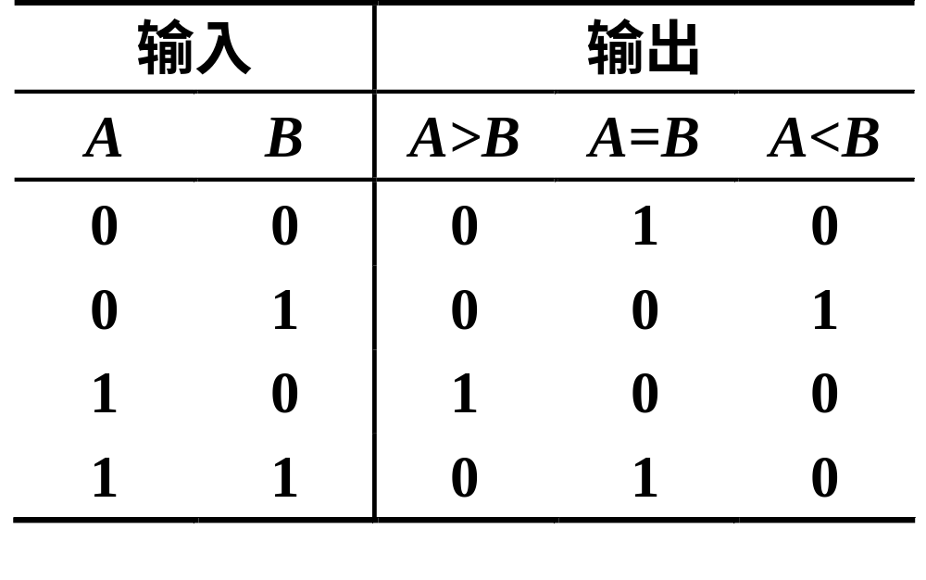
（1）一位数值比较器
功能表
69

Slide 27



70

Slide 28
逻辑图
逻辑符号
A>B
A=B
A<B
A
&
A<B
•
•
=1
A=B
一位比较器
&
B
•
•
A>B
A
B
71

Slide 29
（2）四位数值比较器
比较原则：
A. 先从高位比起,高位大的数值一定大。
B. 若高位相等,则再比较低位数,最终结果由低位的比较结果决定。
(A>B)_{L}
A>B
A=B
A<B
(A=B)_{L}
(A<B)_{L}
A₃
B₃
A₂
B₂
A₁
B₁
A₀
B₀
72

Slide 30
四位集成比较器74LS85
U_{CC}
A₃
B₂
A₂
A₁
B₁
A₀
B₀
A₃
B₂
A₂
A₁
B₁
A₀
B₃
B₀
(A=B)_{L}
(A<B)_{L}
(A>B)_{L}
A<B
A=B
A<B
B₃
(A<B)
(A=B)
(A>B)
A<B
A=B
A<B
GND
低位比较结果
比较结果，可向高位输出
73

Slide 31
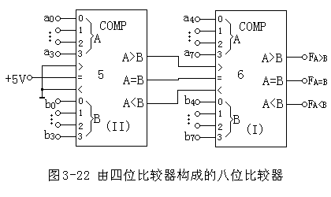
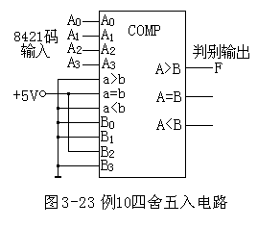
（二）比较器的应用
例1：八位二进制数比较
解：位扩展，用两片4位比较器
低位的输出与高位的控制输入连接
例2:用比较器构成用8421BCD码表示的一位十进制数四舍五入电路。
解: A₃～A₀：8421BCD码
B₃～B₀：0100（十进制数4）
A ＞ B输出端用于判别

Slide 32
2.3 译码器
译码器
译 码
二进制代码
某种代码
编 码
（特定含义：规则、顺序）
编码器

Slide 33
2位二进制译码器
（一）二进制译码器
译码输入 译码输出
a1 a0 y0 y1 y2 y3
0 0 1 0 0 0
0 1 0 1 0 0
1 0 0 0 1 0
1 1 0 0 0 1
译码输入：n位二进制代码
译码输出m位：
一位为1，其余为0
或一位为0，其余为1
二进制译码器输入输出满足：m=2^{n}
2位二进制译码器
如：2—4译码器
3—8译码器
4—16译码器
译码输入 译码输出
a1 a0 y0 y1 y2 y3
0 0 0 1 1 1
0 1 1 0 1 1
1 0 1 1 0 1
1 1 1 1 1 0
（二）十进制译码器
又称：二—十进制译码器
或：4—10译码器

Slide 34
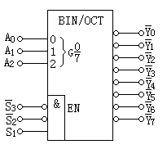
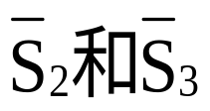
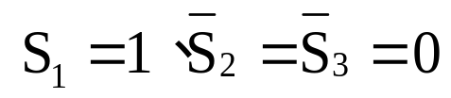

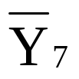
3—8译码器74LS138
A₀ ～A₂
译码输入，二进制编码0-7依次对应8个输出
S₁、
使能输入, 与逻辑。
EN = 1（
) ，译码
EN=0 ，禁止译码，输出均为１
～
八个输出端，低电平有效。
译码状态下，相应输出端为０
禁止译码状态下，输出均为１

Slide 35
使能端的两个作用：
（1）消除译码器输出尖峰干扰
EN端的正电平的出现在A₀-A₂稳定之后
EN端正电平的撤除在A₀-A₂再次改变之前
避免A₀-A₂在变化过程中引起输出端产生瞬时负脉冲
（2）逻辑功能扩展
例：用3—8译码器构成4—16译码器

Slide 36
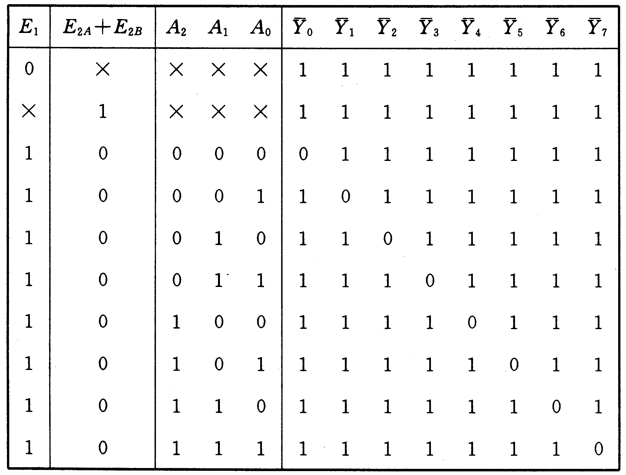
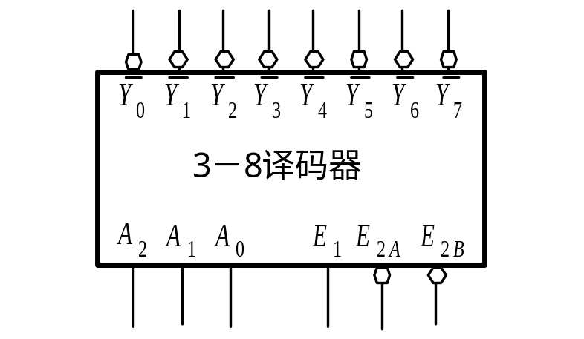
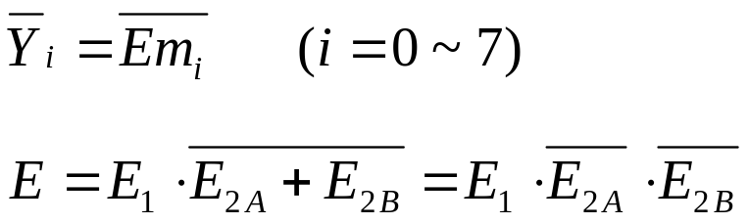
表 4 – 10 3—8译码器功能表

Slide 37
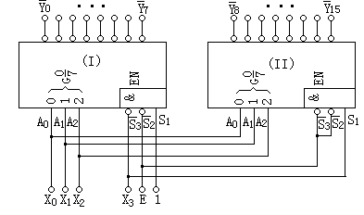
例：用3—8译码器
构成4—16译码器
X₀-X₃：译码输入
E：译码控制
E=0，译码
E=1，禁止译码
X3-X0：0000-0111，
000-111
译码输入
0
0
0
0
0
1
第一片工作
X3-X0：1000-1111
000-111
译码输入
1
0
1
0
0
1
第二片工作

Slide 38
例：试用若干个双2-4译码器CT74LS139组成4-16译码器（该译码器的A0、A1为地址输入端，G使能输入端，Y0-Y3为输出端。后两者均为低电平有效。
2-4译码器
4-16译码器
译码输入 译码输出
a1 a0 y0 y1 y2 y3
0 0 0 1 1 1
0 1 1 0 1 1
1 0 1 1 0 1
1 1 1 1 1 0
输入：a0-a3
输出：y0-y15
返回

Slide 39
4-16译码器
a3 a2 a1 a0 y0 y1 y2 y3 y4 y5 y6 y7 y8 y9 y10y11y12y13y14y15
0 0 0 0 0 1 1 1
0 0 0 1 1 0 1 1
0 0 1 0 1 1 0 1
0 0 1 1 1 1 1 0
0 1 0 0 0
0 1 0 1 0
0 1 1 0 0
0 1 1 1 0
1 0 0 0 0
1 0 0 1 0
1 0 1 0 0
1 0 1 1 0
1 1 0 0 0
1 1 0 1 0
1 1 1 0 0
1 1 1 1 0
1
1

Slide 40
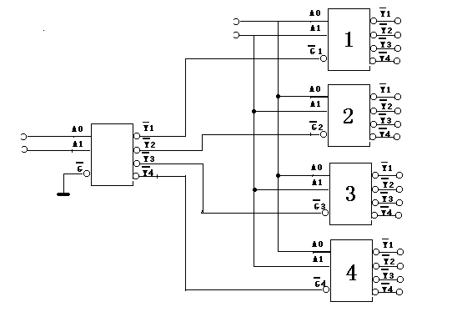
X0
X1
Y₀
Y₃
Y₄
X2
X3
Y₇
Y₈
Y₁₁
Y₁₂
Y₁₅

Slide 41
译码器的应用
可以实现多输出组合逻辑函数
实现存储系统的地址译码
可用作数据分配器或脉冲分配器

Slide 42
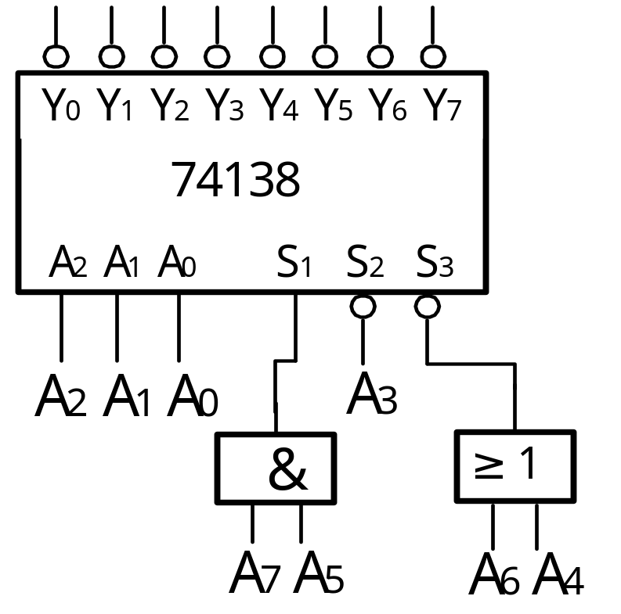
地址译码
下图所示Y0~Y7的译码地址是
要使 74138 工作,
F₁=1, and A₃=0, and F₂=0.
F₁=A₅A₇=1 => A₅=A₇=1
F₂=A₄+A₆=0 => A₄=A₆=0
F₁
F₂
A₇ A₆ A₅ A₄ A₃ A₂ A₁ A₀
1 0 1 0 0 x x x
地址:
(10100000)₂~(10100111)₂
or (A0H ~ A7H)
Fig.4.3

Slide 43
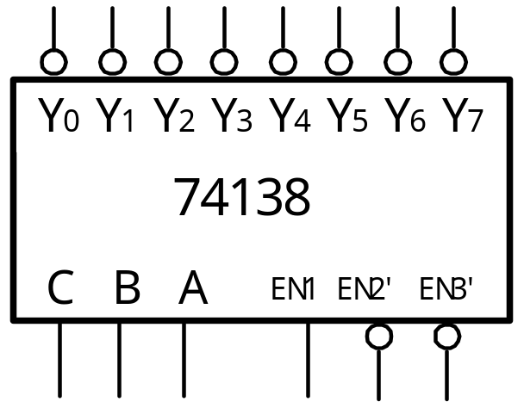
Example: design a address decoding circuit to realize the address assigned 2E0H, 2E1H, …,2E7H.
Solution:
(using 74138)
2E0H~2E7H, that is: 10 1110 0000B ~ 10 1110 0111B
Assume that: A₉A₈A₇A₆A₅A₄A₃A₂A₁A₀
Then A₉=A₇=A₆=A₅=1
A₈=A₄=A₃=0

Slide 44
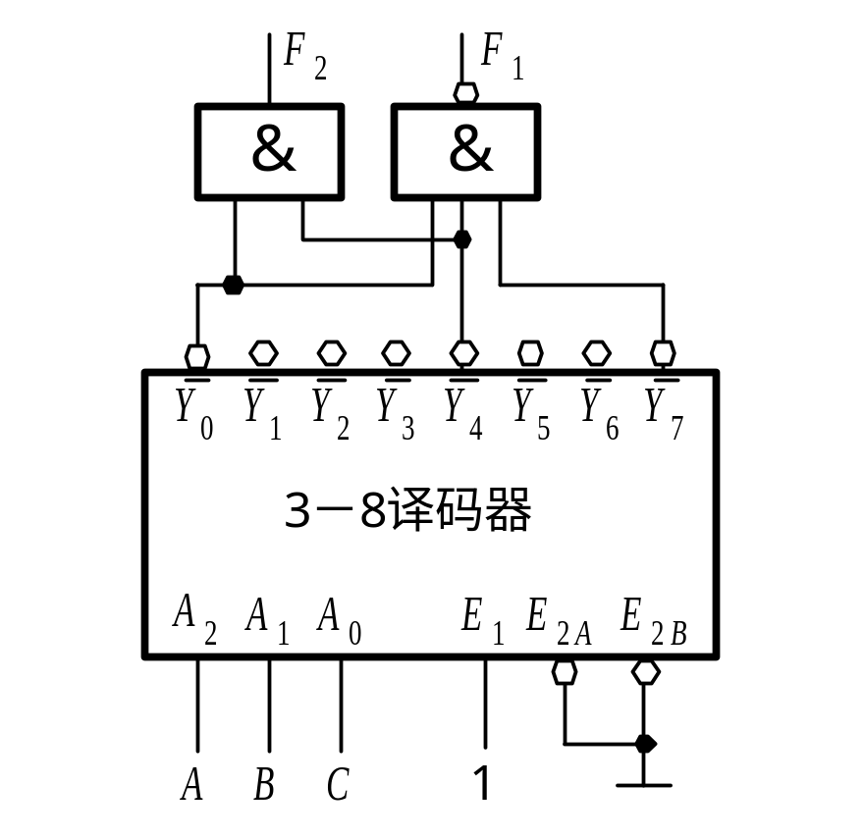
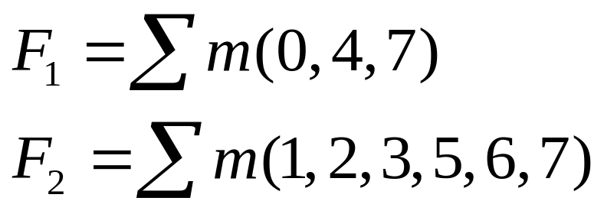
译码器应用：实现逻辑函数
【例 4 - 5】
试用3—8译码器实现函数

Slide 45

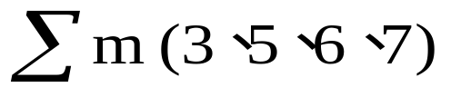
（三）译码器的应用
例12：试用 CT74LS138和与非门构成一位全加器。
解:全加器的最小项表达式应为
S_{i} =
C_{i+1} =

Slide 46
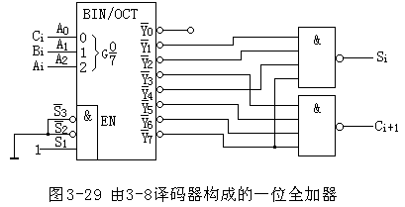
计算机仿真

Slide 47
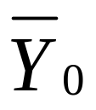
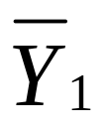
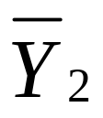
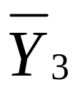
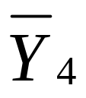
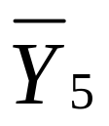
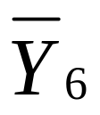
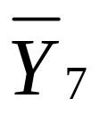
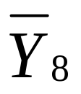
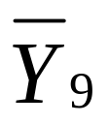





二-十进制译码器（BCD译码器）
将输入的一位BCD码（四位二进制数）译成10种不同的电路状态。
BCD 译码器
BCD 码
51

Slide 48
（3）显示译码器
在数字系统中，常常需要将运算结果用人们习惯的十进制显示出来，这就要用到显示译码器。
二-十进制编码
显示译码器
显示器件
52

Slide 49
显示器件：
常用的是七段数码显示管
+5V
a
共阳
f
b
g
a b c d e f g
c
e
共阴
d
53

Slide 50
显示器件：
七段数码显示管
a
显示 a b c d e f g
0 1 1 1 1 1 1 0
f
b
1 0 1 1 0 0 0 0
g
2 1 1 0 1 1 0 1
c
e
……
d
54

Slide 51
显示译码器：
74LS49的管脚图
U_{cc}
f
g
a
b
c
d
14
74LS49
1
7
B
C
B_{I}
D
A
e
GND
消隐控制端
55

Slide 52
功能表（简表）
输 入
输 出
D∼A
B_{I}
a∼g
显 示
8421码
1
译码
显示字型
XXXX
0
0000000
消隐
完整的功能表请参考相关的芯片手册。
56

Slide 53
74LS49与七段显示器件的连接：
a
b
c
d
e
f
g
+5V
a
b
c
d
e
f
g
74LS49是集电极开路，必须接上拉电阻
74LS49
B_{I}
D
C
B
A
+5V
57

Slide 54







七段译码器CT7447
D、C、B、A：BCD码输入信号
a～g：译码输出，低电平有效
熄灭信号输入/灭零输出信号
（１）熄灭信号输入。低电平时，输出a～g均为高电平（全灭）；
（２）灭零输出信号。
=0时，
=0
= 1（无效）时，
：试灯信号输入。当
=0且
不论D～A状态如何，a～g七段全亮。
：灭零输入信号（不显示０，其它数码正常显示）。
=0（
=１）时，不显示数码0。
计算机仿真

Slide 55

2.4 编码器
功能：输入m位代码
输出n位二进制代码
m≤2^{n}
（一）二进制编码器
将输入信号编成二进制代码的电路
如图：三位二进制编码器（ 8线—3线编码器）。
逻辑功能：任何一个输入端接低电平时，三个输出端有一组对应的二进制代码输出
任何时刻只允许一个输入端有信号输入
优先编码
优先编码器允许几个输入端同时加上信号，电路只对其中优先级别最高的信号进行编码。

Slide 56

8线—3线优先编码器CT74LS148
使能输出
扩展输出
编码输出
编码输入
使能输入

Slide 57






管脚定义：
～
：输入，低电平有效。优先级别依次为
～
～
：编码输出端
：使能输入端；
＝０时，编码，
＝１时，禁止编码。
：使能输出端，编码状态下（
=0），若无输入信号，
=0
：扩展输出端，编码状态下（
=0），若有输入信号，
=0

Slide 58

（二）编码器的应用
例14：用8-3线优先编码器CT74LS148扩展成16线-4线编码器。
解：（1）编码器输入16线,用两片8-3线编码器，高位为第一片，低位为第二片
（2）实现优先编码：高位选通输出与低位控制端连接
（3）第一片工作时,编码器输出：0000-0111
第二片工作时,编码器输出:1000-1111
高位
低位

Slide 59


2.5 数据选择器
数据选择器
在多个通道中选择其中的某一路，或 个信息中选择其中的某一个信息传送或加以处理，
选择
多输入
一输出
数据分配器
将传送来的或处理后的信息分配到各通道去。
分配
一输入
多输出

Slide 60

发送端，并—串
接收端，串—并

Slide 61

（一）分类：二选一、四选一、八选一、十六选一
双四选一数据选择器CT74LS153
公用控
制输入
输出端
使能端
数据
输入

Slide 62

双四选一数据选择器CT74LS153
简易符号

Slide 63

八选一数据选择器CT74LS151
八选一需
三位地址码
计算机仿真

Slide 64






常用数据选择器举例
4选1 MUX
8选1 MUX
D₀ D₁ D₂ D₃
D₀ D₁ D₂ D₃
D₄ D₅ D₆ D₇
59

Slide 65


4选1 MUX的性质（真值表）
使能端
集成电路
74LS153
60

Slide 66


4选1 MUX的性质（K图）
功能表
A₁
0
1
A₀
0
1
Y
62

Slide 67


4选1 MUX的性质（函数式）
61

Slide 68




8选1 MUX的性质（真值简表）
～
集成电路 74LS151
63

Slide 69

8选1 MUX的性质（K图）
A₂A₁
00
01
11
10
A₀
0
8选1 MUX
1
D₀ D₁ D₂ D₃
D₄ D₅ D₆ D₇
Y
65

Slide 70

8选1 MUX的性质（函数式）
64

Slide 71

（二）数据选择器的应用
例：试用最少数量的四选一选择器扩展成八选一选择器。
解：（1）用一片双四选一数据选择器，实现八个输入端
（2）用使能端形成高位地址，实现三位地址，控制八个输入。

Slide 72

例：试用四选一数据选择器构成十六选一的选择器
第二级，控制选择
第一级中的一组
第一级，
分为四组

Slide 73
用数选器MUX 实现逻辑函数
方法:
1）函数对比法（代数法）
2）卡诺图对比法
76

Slide 74

1）函数对比法（代数法）
用4选1 MUX实现如下逻辑函数。
例1：
77

Slide 75







解：
对
与四选一选择器输出的逻辑式比较:
变换：
可令：
78

Slide 76

接线图：
F
Y
B
A₀
74LS153
C
A₁
D₀
D₁
D₂
D₃
A
1
“1”
79

Slide 77
2） 卡诺图对比法
☆ 将n个变量函数的K图与n个地址输入的MUX的卡诺图对比
80

Slide 78



用8选1 MUX实现如下逻辑函数。
例2：
A₂A₁
BC
00
01
11
10
00
01
11
10
A
A₀
0
0
1
1
F
对比
Y
81

Slide 79





如令：
F
电路图：
B
C
8选1 MUX
A
D₀ D₁ D₂ D₃
D₄ D₅ D₆ D₇
0 0 0 1 0 1 1 1
82

Slide 80
卡诺图对比法
☆ 如函数的变量数比MUX的输入地址个数多时，关键是真值表与卡诺图的等效降维变换
83

Slide 81


真值表的降维变换
等效变换
84

Slide 82

卡诺图的降维变换
BC
B
00
01
11
10
0
1
A
A
0
0
1
1
F
F
等效变换
85

Slide 83
用4选1 MUX实现如下逻辑函数。
例3：
解：由于如下等效变换
BC
B
00
01
11
10
0
1
A
A
0
0
1
1
F
F
86

Slide 84



注意到对4选1的MUX：
A₁
B
0
1
0
1
A₀
A
0
0
1
1
对比
Y
F
令：
87

Slide 85
接线图：
F
Y
A
A₀
74LS153
B
A₁
D₀
D₁
D₂
D₃
“0”
C
“1”
88

Slide 86

二、数据分配器
（一）数据分配器的功能
一输入
分配器与选择器的功能相反
多输出
逻辑符号
当F = 1时它即为普通的译码器。

Slide 87

（二）数据分配器的应用
例：利用数据选择器和分配器实现信息的“并行—串行—并行”传送。
0 0 0
由译码器连成的数据分配器
0
0
1
1
1
译码
0
禁止译码

Slide 88
＊奇偶检验电路
一、奇偶检验
（1）奇偶检验码
信息位
：由若干位二进制代码构成
奇偶检验位
：一位代码构成
F_{E}偶检验位
F_{OD}奇检验位
（2）奇偶检验
奇检验
：整个码组中１的个数为奇数
偶检验
：整个码组中１的个数为偶数
返回

Slide 89

接收信息码(N位)+
检验位(1位)
发送信息码(N位)
检验位(1位)
检验结果

Slide 90


二、奇偶位产生和检验电路
异或门的功能：奇数个1的连续异或运算其结果为1；
偶数个1的连续异或运算其结果为0。
发送端偶检验位表达式：
F_{E}=B₃
B₂
B₁
B₀
接受端偶检验位表达式：
S=B₃
B₂
B₁
B₀
F_{E}
S = 0，传输无误；S = 1传输有误

Slide 91
模块化设计概述
设计原则：
    选择合适的集成电路
    减少电路所需的模块总数
    降低成本
    提高电路可靠性。
设计步骤：
（1）根据系统的逻辑功能要求画出系统结构框图，且按功能将其划分成若干个子方框
（2）根据各子功能框的要求，选用合适的MSI或LSI
（3）根据实际情况，有时需按传统设计方法设计出相关的接口电路和外围辅助电路

Slide 92
例：设计一个将8421BCD码转换成余3BCD码的码组转换器。
（1）利用经典的传统设计法，用SSI实现（见例5）
（2）采用与逻辑电路输出端等同数量的数据选择器 且附加门（本题需用四个选择器）
（3）采用译码器附加相应数量门（本题需一块4线-16线译 码器和四个门）
（4）采用一块四位二进制加法器（见例6）
（5）采用ROM和可编程逻辑器件（后续章节学习）。
经比较，采用第④种方法最经济合理
返回

Slide 93
例5：试将8421BCD码转换成余3BCD码
电路图
余3码
8421BCD码

Slide 94
例6：试用四位加法器实现8421BCD码至余3BCD码的转换。

Slide 95

第三节 组合电路中的竞争与冒险
一、冒险与竞争
竞争：
在组合电路中，信号经由不同的途径达到某一会合点的时间有先有后
冒险：
由于竞争而引起电路输出发生瞬间错误现象。表现为输出端出现了原设计中没有的窄脉冲，常称其为毛刺。

Slide 96


平均延迟时间tpd
输出电压由高电平跳变为
低电平的传输延迟时间称
为导通延迟时间tPHL，
由低电平跳变为高电平的
传输延迟时间
称为截止延迟时间tPLH

Slide 97


二、竞争与冒险的判断
代数法：
或的形式时，A变量的变化可能引起险象。
卡诺图法：
如函数卡诺图上为简化作的圈相切，且相切处又无其他圈包含，则可能有险象。
如图所示电路的卡诺图两圈相切，故有险象。

Slide 98
三、冒险现象的消除
1. 利用冗余项
如图所示卡诺图，只要在两圈相切处增加一个圈（冗余），就能消除冒险。由此得函数表达式为

Slide 99

三、冒险现象的消除
1. 利用冗余项
２. 吸收法
在输出端加小电容C可以消除毛刺如图3-58所示。但是输出波形的前后沿将变坏, 在对波形要求较严格时，应再加整形电路。

Slide 100


三、冒险现象的消除
1. 利用冗余项
２. 吸收法
３.取样法
电路稳定后加入取样脉冲，在取样脉冲作用期间输出的信号才有效，可以避免毛刺影响输出波形。
加取样脉冲原则：
“与”门及“与非”门加
正取样脉冲
“或”门及“或非”门
加负取样脉冲

Slide 101
三种方法比较：
利用冗余项：只能消除逻辑冒险，而不能消除功能冒险；适用范围有限
吸收法：加滤波电容使输出信号变坏，引起波形的上升、下降时间变长，不宜在中间级使用。实验调试阶段采用的应急措施；
取样法：加取样脉冲对逻辑冒险及功能冒险都有效。目前大多数中规模集成模块都设有使能端，可以将取样信号作用于该端，待电路稳定后才使输出有效。
返回

Slide 102
本
章
小
结
（１）组合电路
任何时刻的输出仅决定于当时的输入，而与电路原来的状态无关；它由基本门构成，不含存贮电路和记忆元件，且无反馈线。
（２）组合电路的分析
根据已经给定的逻辑电路，描述其逻辑功能。
（３）组合电路的设计
根据设计要求构成功能正确、经济、可靠的电路
（４）常用的中规模组合逻辑模块
加法器、比较器、译码器、编码器、数据选择器和码组检验器等。
返回

